Slide 1
장세분석
Ver. 01
RNN
READY TO CATCH
RUN FOR THE GOAL
BEING A TEAM
이 승 희

Slide 2
목차
주제 선정 과정
다양한 길
앞으로의 방향

Slide 3



투자 관련 주제

Slide 4

투자 관련 주제

Slide 5
첫 주제
RNN 모델을 이용한 코스피 데이터 예측

Slide 6
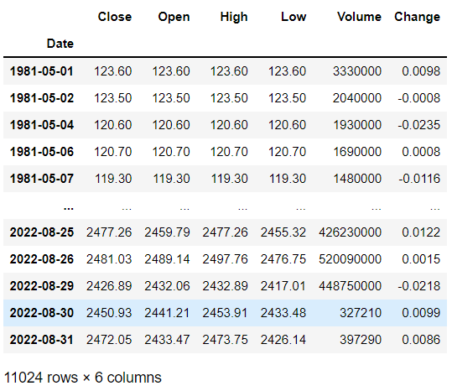
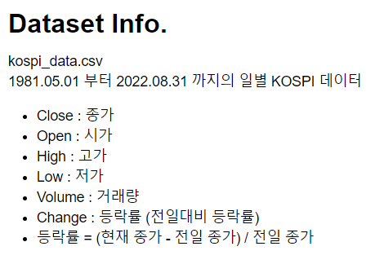
데이터

Slide 7

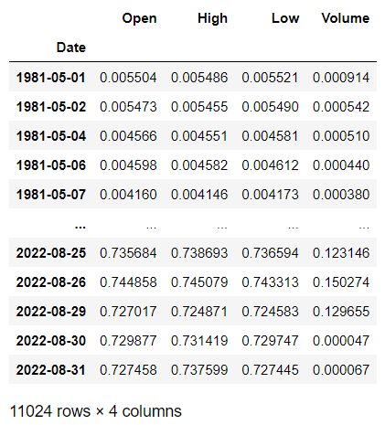
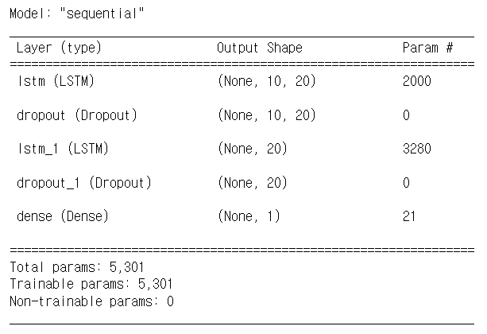
투자 관련 주제

Slide 8
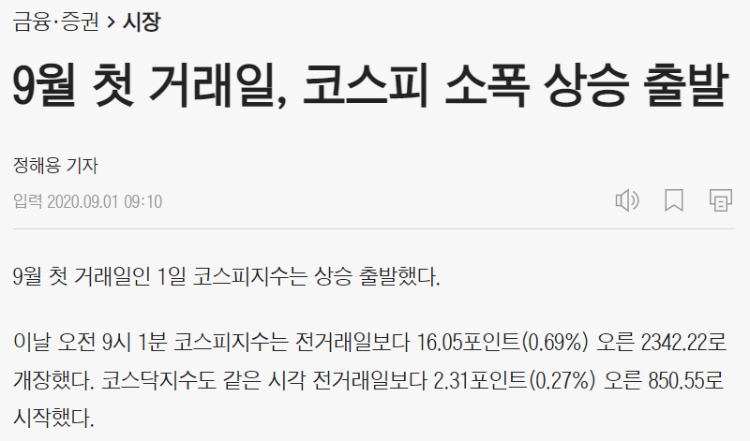
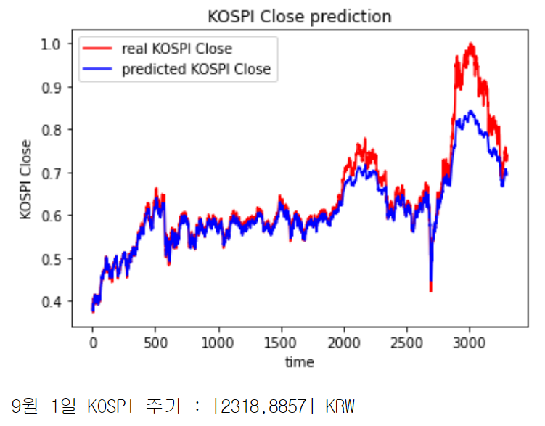
투자 관련 주제

Slide 9
다시 원점으로
집을 못살 것 같아 시작한 주식, 코인..

Slide 10
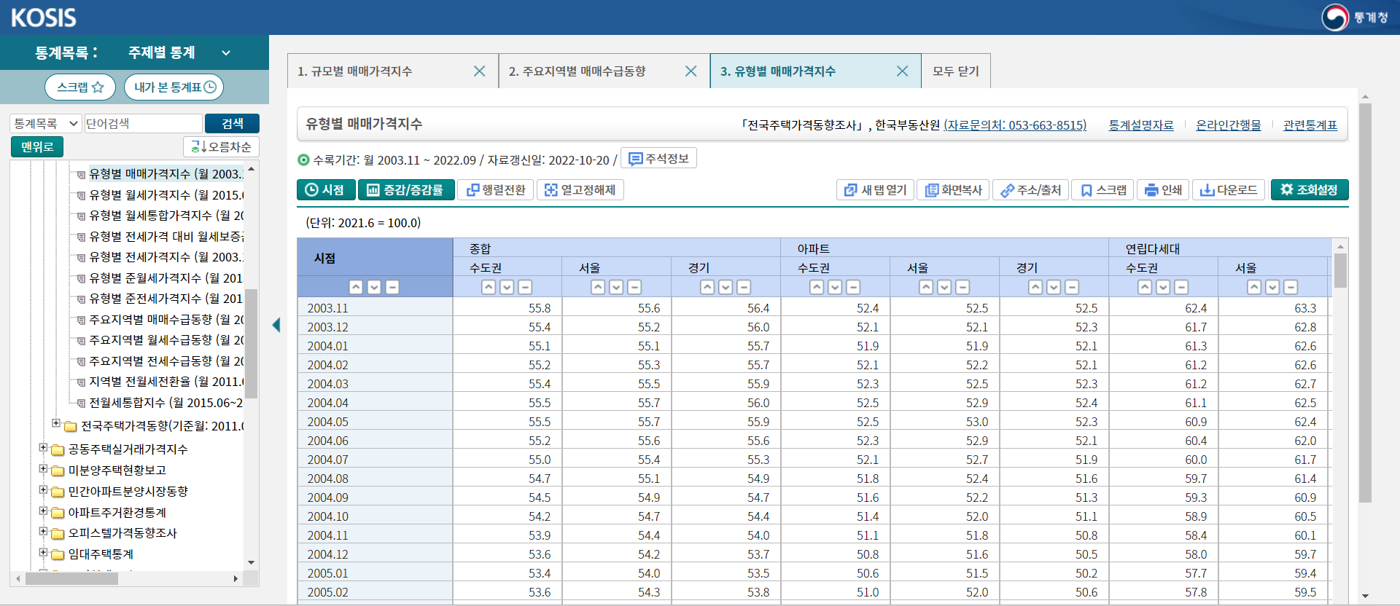
다시 원점으로
집을 못살 것 같아 시작한 주식, 코인..

Slide 11
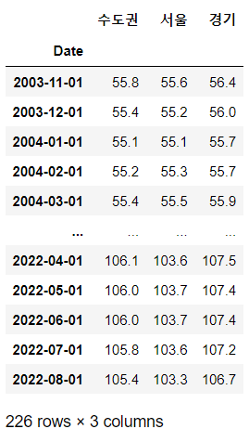
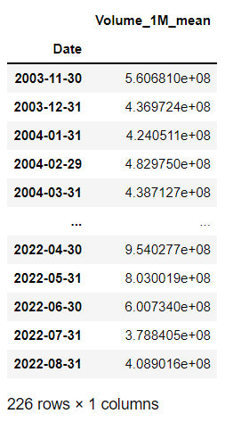
다시 원점으로
집을 못살 것 같아 시작한 주식, 코인..

Slide 12
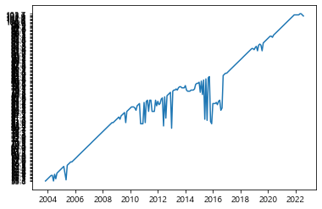
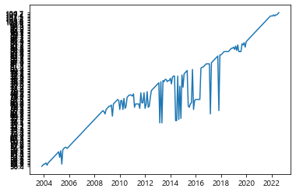
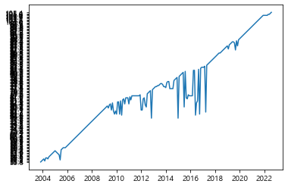
다시 원점으로
집을 못살 것 같아 시작한 주식, 코인..

Slide 13
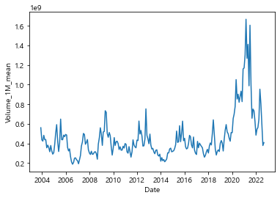
다시 원점으로
집을 못살 것 같아 시작한 주식, 코인..

Slide 14
이후에..
Ver. 01
감사합니다

